Slide 1
Сочинение- описание по картине Е.Н.Широкова «Друзья»
Куулар К.О.учитель русского языка и литературы
МБОУСОШ №4 г. Чадана.

Slide 2
Цели урока. Чему я научусь на этом уроке?
1. Научусь строить текст - описание,
2. Научусь бережному отношению к своим питомцам,
3.Буду развивать свою устную речь на русском языке.

Slide 3
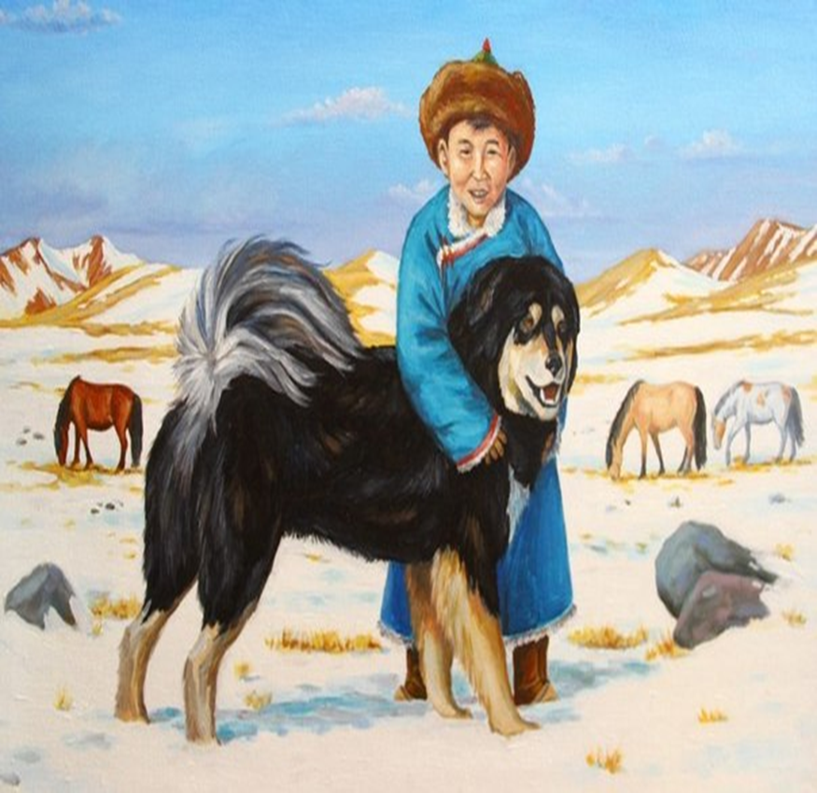
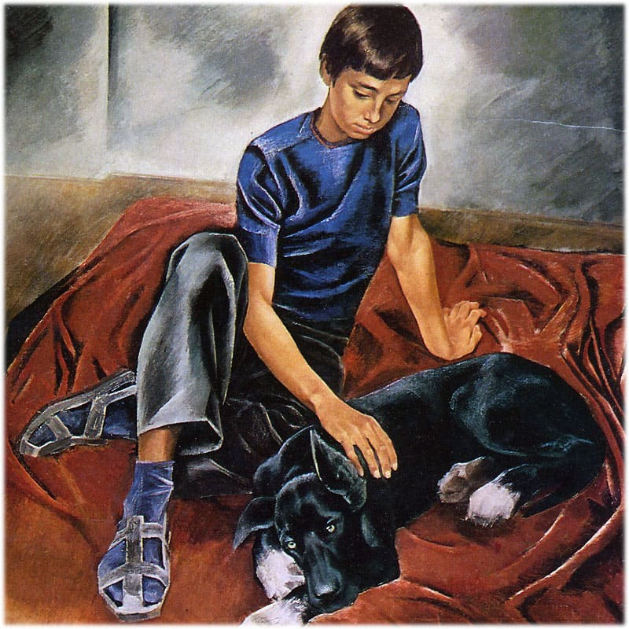
Сравните две иллюстрации

Slide 4
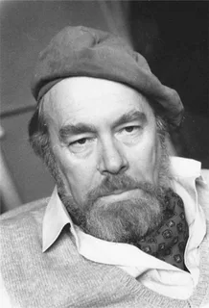
Евгений Николаевич Широков
Народный художник СССР,
Яркий мастер русского реалистического искусства 20 века,
Обладатель многочисленных государственных наград,
Его картины хранятся в 15 музеях России.,
В том числе и в великом музее России в Третьяковской галерее.

Slide 5
И.Тургенев стихотворение в прозе «Собака»
«Нас двое в комнате: собака моя и я. На дворе воет страшная, неистовая буря. Собака сидит передо мною — и смотрит мне прямо в глаза. И я тоже гляжу ей в глаза. Она словно хочет сказать мне что-то. Она немая, она без слов, она сама себя не понимает — но я ее понимаю. Я понимаю, что в это мгновенье и в ней и во мне живет одно и то же чувство, что между нами нет никакой разницы. Мы тожественны; в каждом из нас горит и светится тот же трепетный огонек. Смерть налетит, махнет на него своим холодным широким крылом… И конец! Кто потом разберет, какой именно в каждом из нас горел огонек? Нет! это не животное и не человек меняются взглядами… Это две пары одинаковых глаз устремлены друг на друга. И в каждой из этих пар, в животном и в человеке — одна и та же жизнь жмется пугливо к другой».

Slide 6


Slide 7
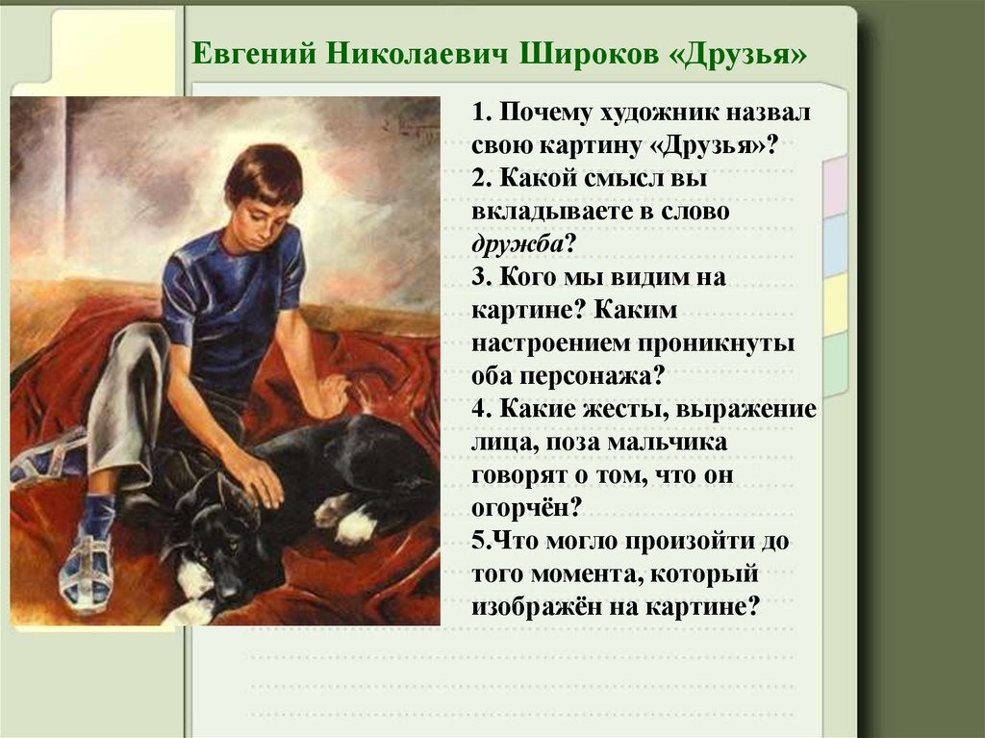

Slide 8
